Slide 1
XIN CHÀO CÁC EM!
CHÀO MỪNG CÁC EM ĐẾN VỚI BÀI HỌC NGÀY HÔM NAY!

Slide 2

KHỞI ĐỘNG
Chơi trò chơi “Đuổi hình bắt chữ”
Mỗi nhóm có thời gian 5 phút:
Chọn ra một thành viên lên tiếp nhận từ khóa, sau đó mô tả lại bằng hình vẽ.
Các thành viên còn lại trong nhóm quan sát hình và trả lời từ khóa. Nếu trả lời đúng sẽ được cộng 1 điểm, trả lời sai sẽ không có điểm nào.

Slide 3
ÔN TẬP CHƯƠNG I

Slide 4
NỘI DUNG BÀI HỌC
HOẠT ĐỘNG 1
HOẠT ĐỘNG 2
HOẠT ĐỘNG 3
Nội dung ôn tập
Luyện tập
Vận dụng

Slide 5
01
NỘI DUNG ÔN TẬP

Slide 6

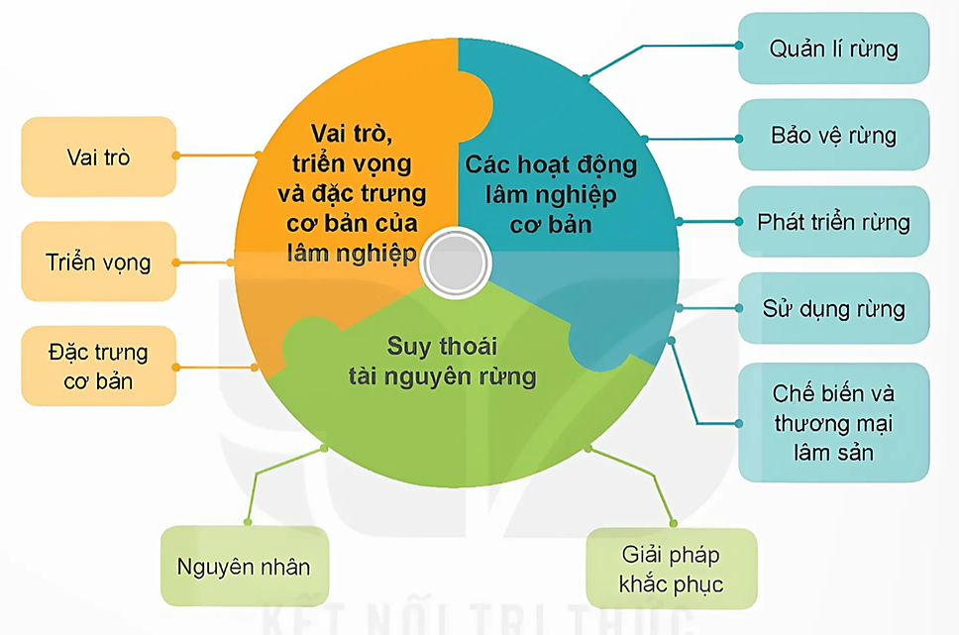
LÀM VIỆC NHÓM
NHIỆM VỤ
Thiết kế sơ đồ tư duy hệ thống hóa kiến thức chương I trong thời gian 10 phút.
Trình bày sơ đồ của nhóm mình trước lớp.

Slide 7
PHIẾU ĐÁNH GIÁ SẢN PHẨM
TT | Các tiêu chí | Điểm | Có | Không
1 | Sơ đồ tư duy rõ ràng, đúng yêu cầu. | 1,5
2 | Thiết kế bắt mắt, đẹp, sáng tạo. | 1,5
3 | Trình bày được ý tưởng thiết kế sơ đồ tư duy. | 1,0
4 | Trình bày đủ kiến thức đã học trong chủ đề. | 2,0
5 | Diễn đạt trôi chảy, to, rõ. | 1,0
6 | Thuyết trình dễ hiểu, súc tích. | 1,0
7 | Tương tác với người nghe trong khi thuyết trình. | 1,0
8 | Kết hợp sử dụng ngôn ngữ cơ thể phù hợp. | 1,0
 | Tổng điểm

Slide 8
02
LUYỆN TẬP

Slide 9

Dựa vào thông tin đã được học, trả lời những câu hỏi ôn tập sau đây:
1
2
3
4
Trình bày vai trò, triển vọng của lâm nghiệp đối với đời sống và môi trường.
Phân tích nguyên nhân chủ yếu làm suy thoái tài nguyên rừng và giải pháp khắc phục.
Nêu những yêu cầu cơ bản đối với người lao động trong ngành lâm nghiệp.
Trình bày các hoạt động lâm nghiệp cơ bản.

Slide 10
1
Vai trò của
lâm nghiệp
Đối với đời sống con người
Đối với
môi trường
Triển vọng của
lâm nghiệp

Slide 11
Vai trò của
lâm nghiệp
Đối với
môi trường
Cung cấp lâm sản phục vụ nhu cầu tiêu dùng và xuất khẩu.
Đối với đời sống con người
Cung cấp nguyên liệu cho công nghiệp, nông nghiệp, xây dựng cơ bản.
Cung cấp dược liệu quý phục vụ nhu cầu chữa bệnh và nâng cao sức khỏe.
Tạo công an việc làm, mang lại nguồn thu nhập ổn định cho đồng bào.
Có vai trò đối với đời sống tinh thần của dân tộc thiểu số.
Triển vọng của
lâm nghiệp

Slide 12
Vai trò của
lâm nghiệp
Đối với đời sống con người
Điều hòa dòng chảy; chống xói mòn rửa trôi; giảm thiểu lũ lụt, hạn hán; giữ ổn định nguồn nước.
Đối với
môi trường
Chắn sóng, chắn gió, chống cát bay, chống sự xâm nhập của nước mặn, .... bảo vệ đồng ruộng và khu dân cư ven biển.
Làm sạch không khí, giảm thiểu tiếng ồn, điều hòa khí hậu, tạo môi trường sống trong lành
Là môi trường sống của nhiều loài động vật, thực vật, vi sinh vật; là nơi bảo tồn đa dạng sinh học.
Triển vọng của
lâm nghiệp

Slide 13
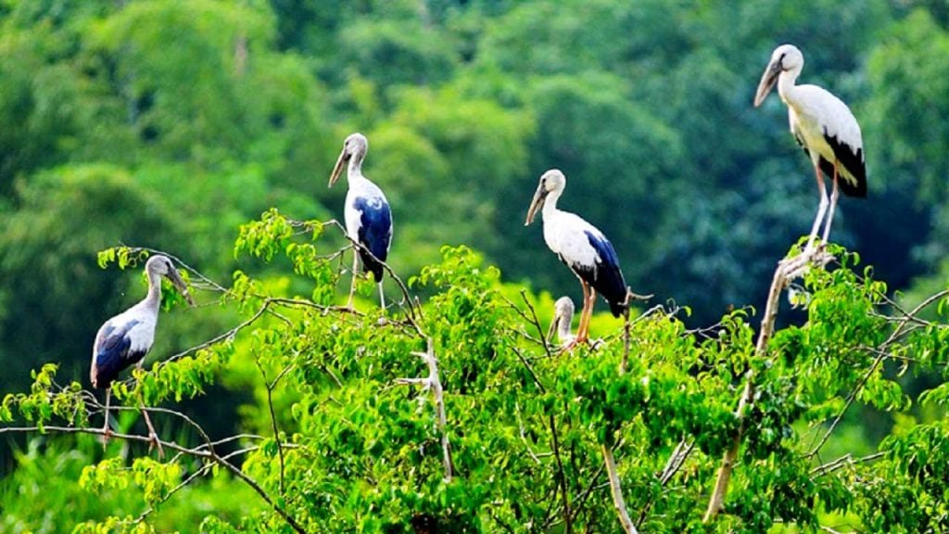
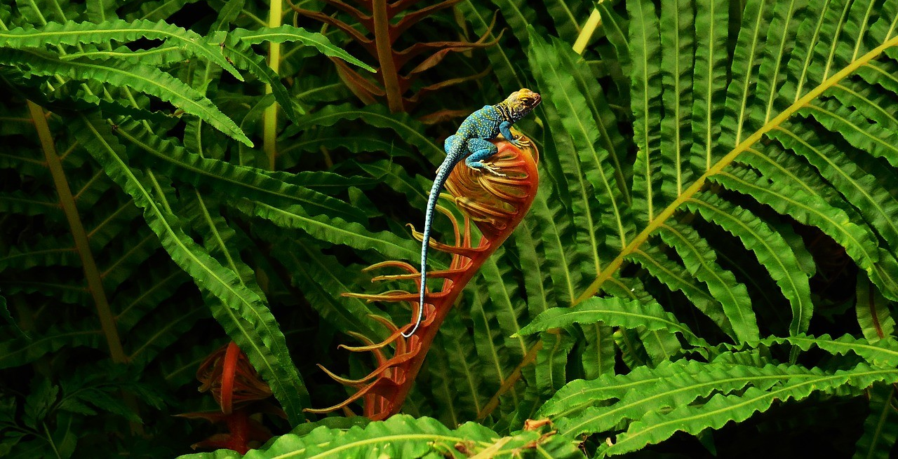
Vai trò của
lâm nghiệp
Đối với đời sống con người
Đối với
môi trường
Triển vọng của lâm nghiệp
Phát triển để bảo tồn đa dạng sinh học.
Phát triển để bảo vệ môi trường sinh thái.

Slide 14
2
Hoạt động lâm nghiệp cơ bản
a. Quản lí rừng: Bao gồm các hoạt động như giao rừng, cho thuê rừng, chuyển loại rừng, chuyển mục đích sử dụng rừng sang mục đích khác, thu hồi rừng.
b. Bảo vệ rừng: Bao gồm các hoạt động như bảo vệ hệ sinh thái rừng: bảo vệ thực vật rừng, động vật rừng; phòng và chữa cháy rừng; phòng, trừ sinh vật gây hại rừng.
c. Phát triển rừng: Bao gồm các hoạt động như phát triển giống cây lâm nghiệp, duy trì diện tích và cấu trúc của rừng, thực hiện các biện pháp lâm sinh,...

Slide 15
Hoạt động lâm nghiệp cơ bản
d. Sử dụng rừng: Bao gồm các hoạt động như khai thác lâm sản trong các loại rừng ; nghiên cứu khoa học, giảng dạy, thực tập, du lịch sinh thái, nghỉ dưỡng,...
e. Chế biến và thương mại lâm sản: Bao gồm các hoạt động chế biến, thương mại các sản phẩm thực vật rừng, động vật rừng theo quy định của pháp luật.

Slide 16
3
Một số nguyên nhân làm suy giảm tài nguyên rừng
Khai thác gỗ và các sản phẩm khác từ rừng: Khai thác rừng trái phép, phá rừng để lấy gỗ và các sản phẩm rừng khác
→ Suy thoái tài nguyên rừng tự nhiên.
Chăn thả gia súc: Sự gia tăng chăn thả trâu, bò và các gia súc khác dẫn đến nhiều khu rừng bị chặt phá
Cháy rừng: Cháy rừng dẫn đến giảm diện tích rừng; suy giảm số lượng thực vật, động vật rừng

Slide 17
3
Một số nguyên nhân làm suy giảm tài nguyên rừng
Khai thác gỗ và các sản phẩm khác từ rừng: Khai thác rừng trái phép, phá rừng để lấy gỗ và các sản phẩm rừng khác
→ Suy thoái tài nguyên rừng tự nhiên.
Chăn thả gia súc: Sự gia tăng chăn thả trâu, bò và các gia súc khác dẫn đến nhiều khu rừng bị chặt phá
Cháy rừng: Cháy rừng dẫn đến giảm diện tích rừng; suy giảm số lượng thực vật, động vật rừng

Slide 18
Giải pháp chủ yếu khắc phục suy thoái tài nguyên rừng
Lập quy hoạch, kế hoạch bảo vệ và phát triển rừng.
Giao, cho thuê và thu hồi rừng, đất trồng rừng.
Kiểm soát từng loại rừng thông qua những quy chế pháp lí riêng
Kiểm soát suy thoái động vật, thực vật rừng hoang dã quý hiếm
Thiết lập hệ thống cơ quan quản lí, bảo vệ rừng từ trung ương đến địa phương

Slide 19
4
Yêu cầu cơ bản đối với người lao động
Có sức khỏe tốt, chịu khó và có trách nhiệm cao trong công việc; yêu thiên nhiên.
Có kiến thức cơ bản về quy luật phát sinh, phát triển của cây rừng.
Có kiến thức, kĩ năng cơ bản về trồng, chăm sóc, khai thác và bảo vệ tài nguyên rừng bền vững,…
Tuân thủ an toàn lao động và công ước quốc tế liên quan đến khai thác và bảo vệ tài nguyên rừng.

Slide 20
03
VẬN DỤNG

Slide 21
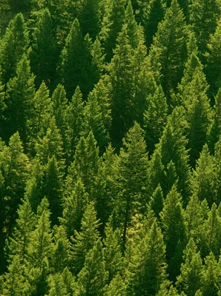
Nhiệm vụ
vận dụng kiến thức, kĩ năng đã học về những yêu cầu cơ bản đối với người lao động của một số ngành nghề phổ biến trong lâm nghiệp để liên hệ với thực tiễn của bản thân.

Slide 22
HƯỚNG DẪN VỀ NHÀ
Ôn tập lại nội dung bài học.
Hoàn thành các bài tập được giao trong bài học ngày hôm nay.
Đọc chuẩn bị bài mới, Bài 3 – Vai trò, nhiệm vụ của trồng và chăm sóc cây rừng.

Slide 23
CẢM ƠN CÁC EM ĐÃ CHÚ Ý LẮNG NGHE BÀI GIẢNG!

